Slide 1
Wer wählt populistische Parteien?
Erklärungsansätze der Wahlentscheidung

Slide 2
„Einfaches“ Links-Rechtsschema
Erklärungsansätze der Wahlentscheidung

Slide 3
Links-Rechts Schema
Links
Rechts
Wirtschaftlich
Umverteilungsorientiert
Öffentliche Kontrolle und Staatsorientiert
Freiheit von Not (mehr Sozialleistungen)
(Sozial)
Gleichheitsorientiert
Solidarität
Wirtschaftlich
Steuerminimierung
Freie Wirtschaft
Weniger Einschränkung durch den Staat
(Sozial)
Konservativ
Individualistisch

Slide 4
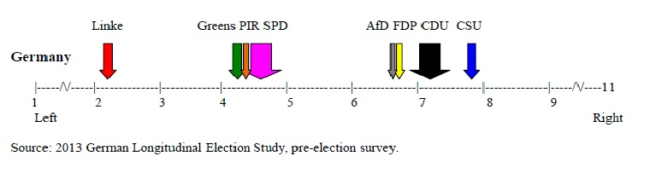
Wir wählen die Partei, der wir politisch am nächsten Stehen

Slide 5
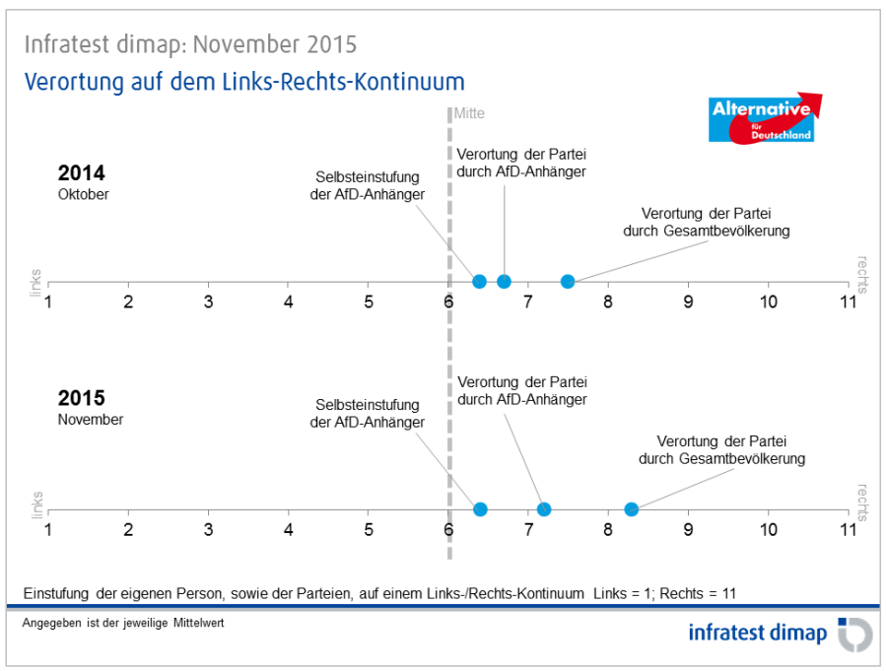

Slide 6
2 Dimensionale Modelle
Erklärungsansätze der Wahlentscheidung

Slide 7
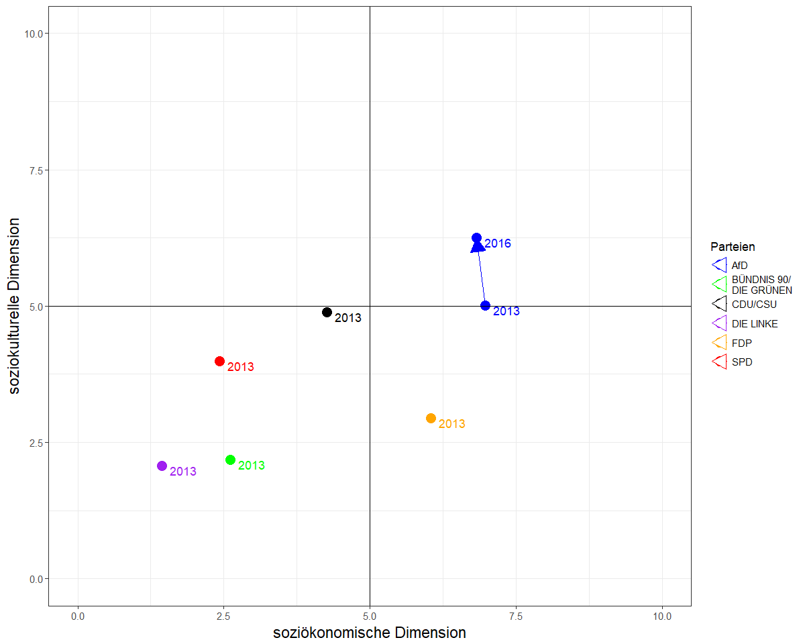
Sozialkulturelle und Sozialökonomische Dimension

Slide 8
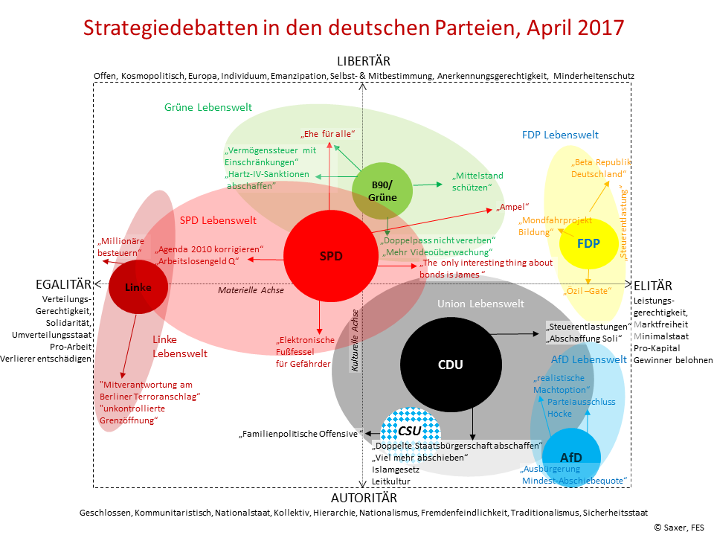

Slide 9
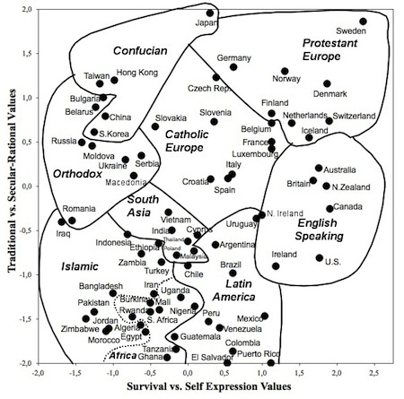
Postmaterialistische Werte und Neue Cleavages

Slide 10
Soziologische Ansätze
Erklärungsansätze der Wahlentscheidung

Slide 11
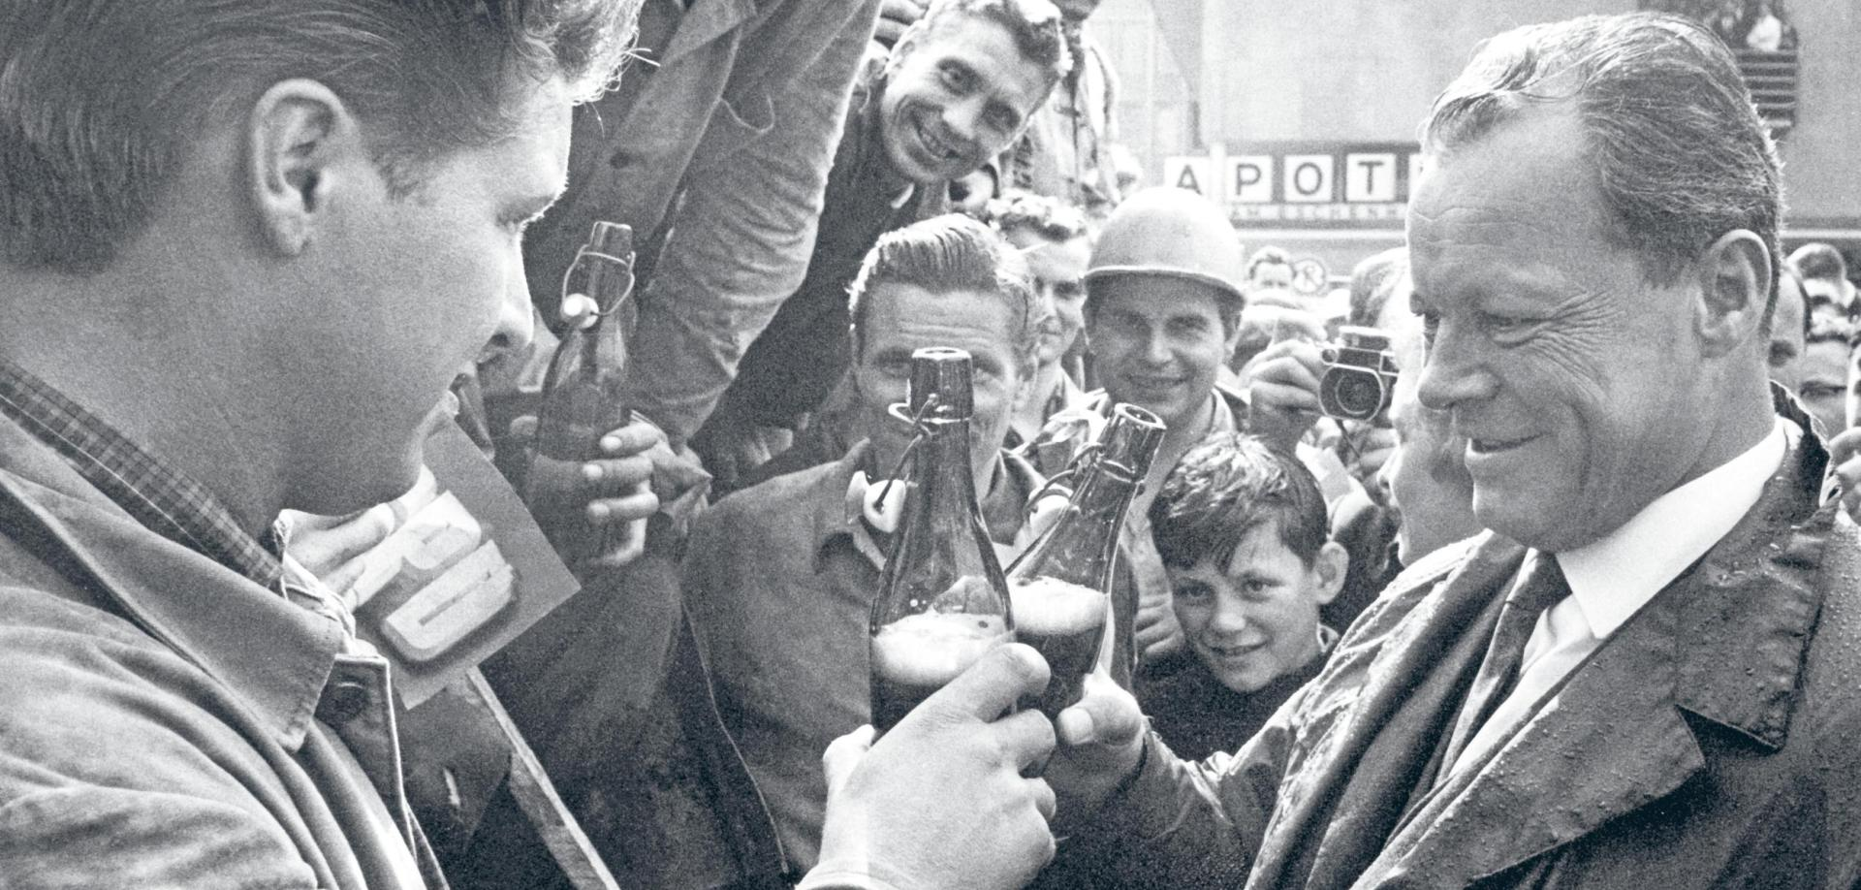

Milieu und Soziale Klasse
Arbeitermilieu
Konservatives/Christlich

Slide 12

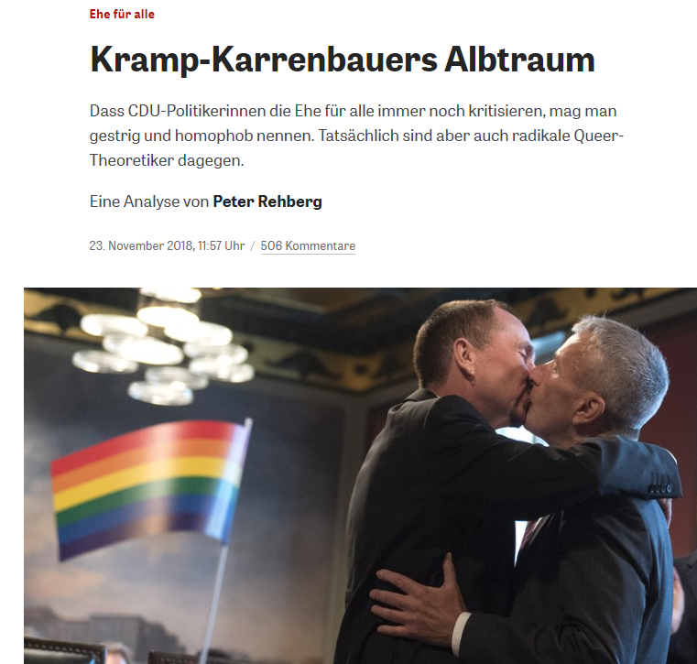
Milieu und Soziale Klasse

Slide 13


Die AfD als neue Milieu-Partei

Slide 14
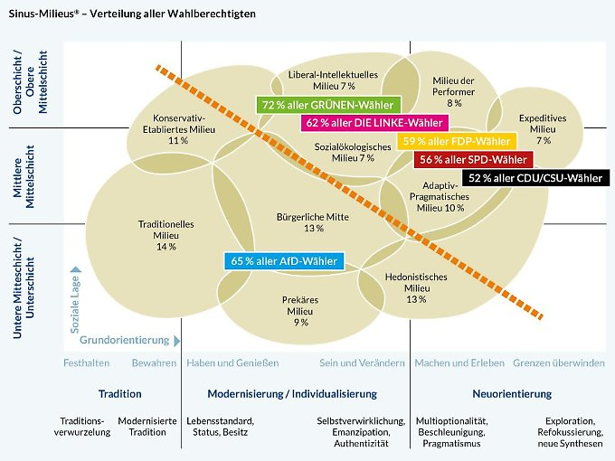
Verbindung zu Dimensionalen Ansätzen

Slide 15
Psychologische Ansätze
Erklärungsansätze der Wahlentscheidung

Slide 16
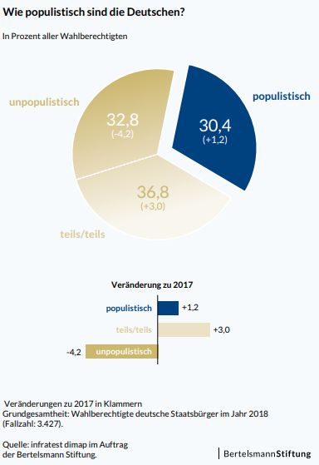
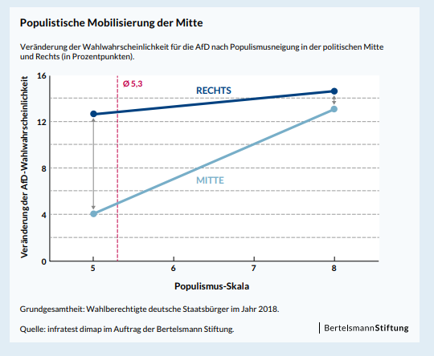
Populismus als Werthaltung / Demokratieverständnis

Slide 17


Emotionen und Protest

Slide 18
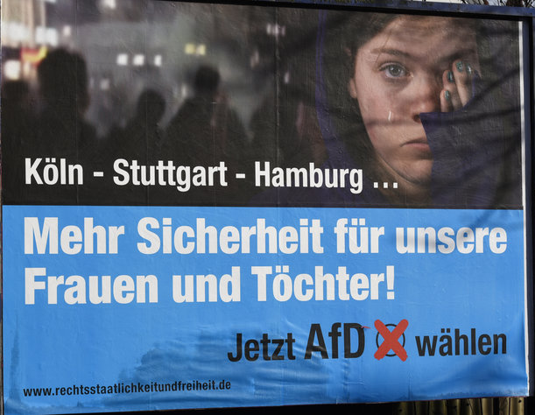





Slide 19
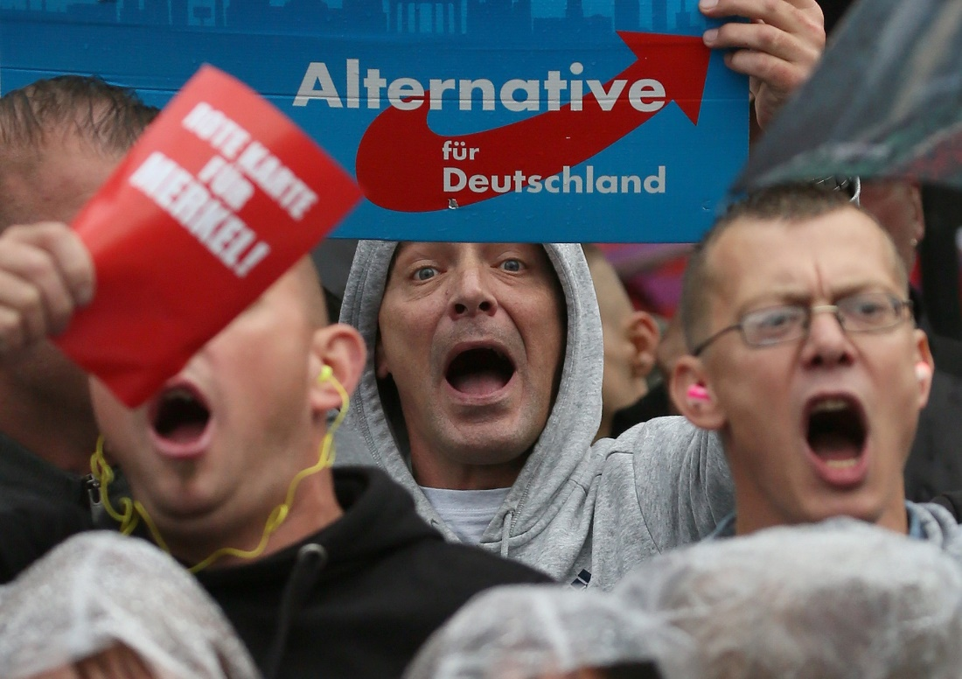

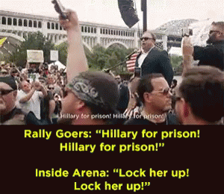
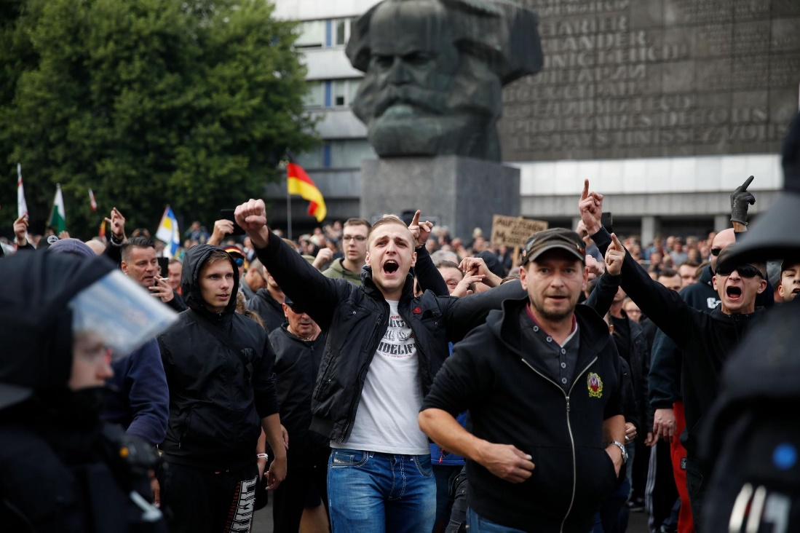
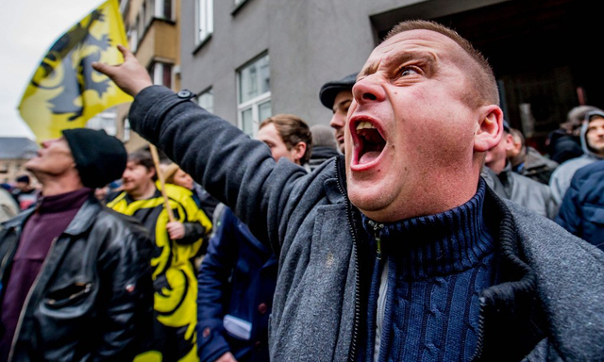

Slide 20
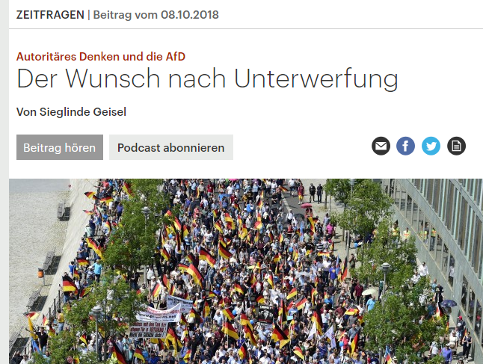
Autoritäre Persönlichkeitsstrukturen

